Slide 1
Разработка информационно-аналитической системы для мониторинга движения контингента
Выполнил студент группы п1-17
Юшаков Никита

Slide 2
Цель дипломного проекта
Разработать информационно-аналитическую систему для мониторинга движения контингента

Slide 3
Задачи дипломного проекта
Постановка задачи
01
AS-IS
To-BE
02
Выбор средств программирования
03
Разработка программного продукта
04
Расчет экономических показателей
05

Slide 4
Постановка задачи
Создать базу данных с таблицами и запросами
Создать приложение с интерфейсом
Создать файл-форму для заполнения данными о движении контингента

Slide 5
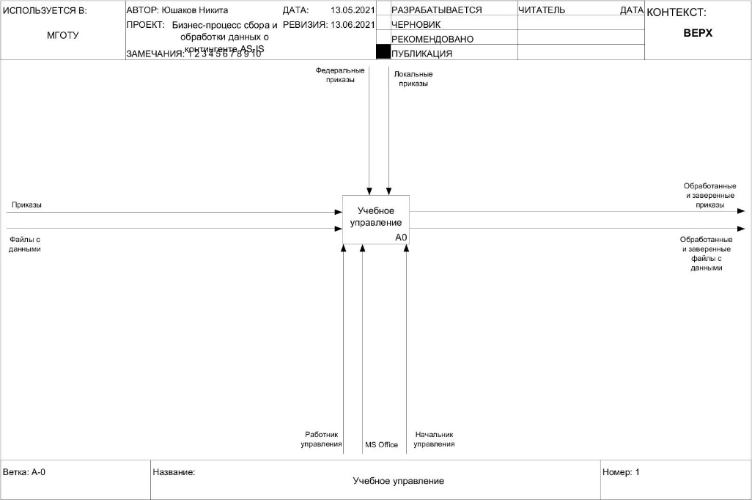
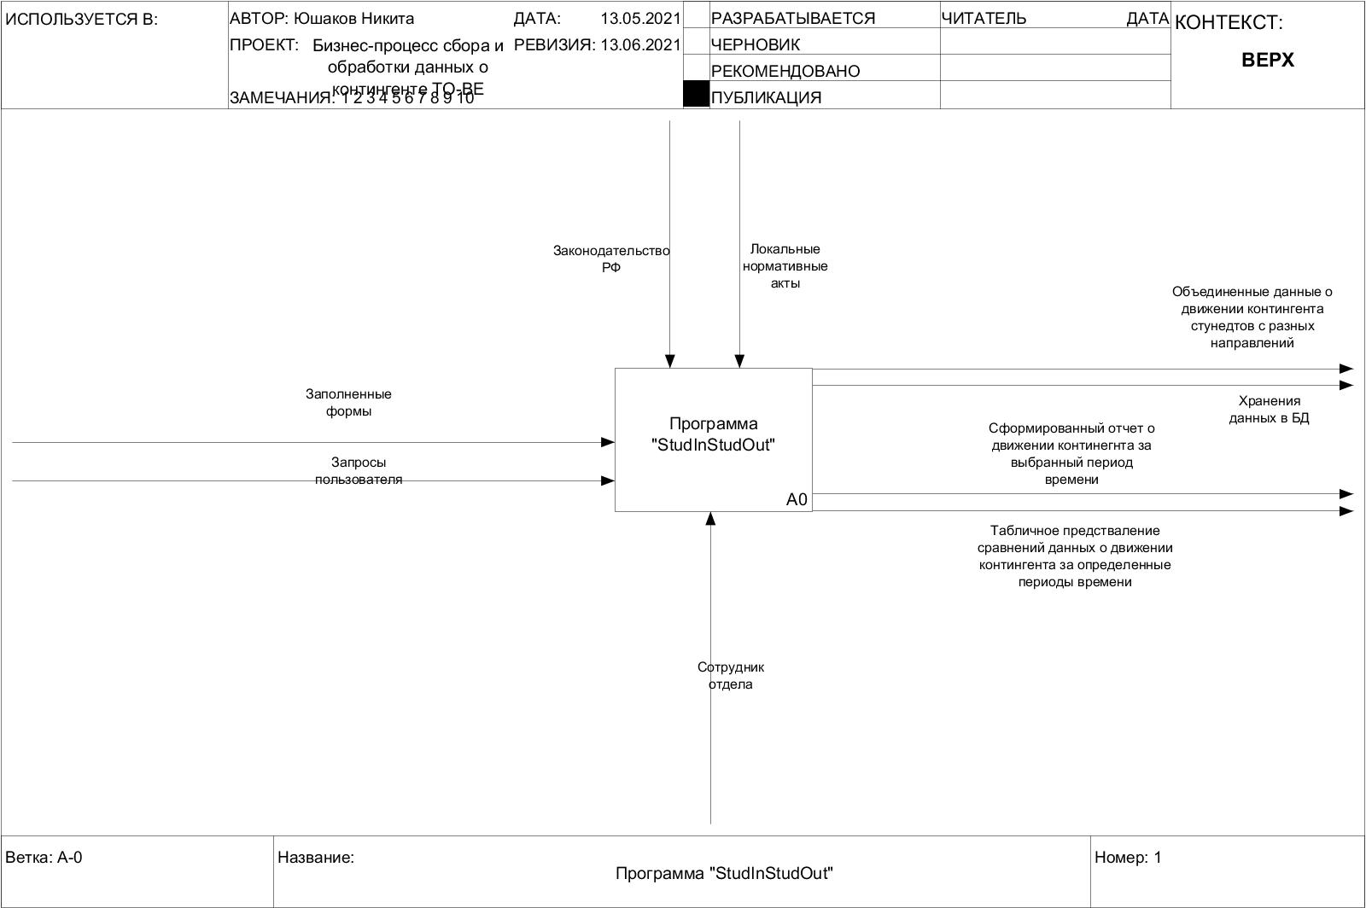
Бизнес-процессы сбора и обработки данных о контингенте
AS-IS
TO-BE

Slide 6
Выбор средств программирования
Язык программирования
Сервер
Графическая среда для работы с сервером
Python
Microsoft SQL Server
SQL Server Management Studio

Slide 7
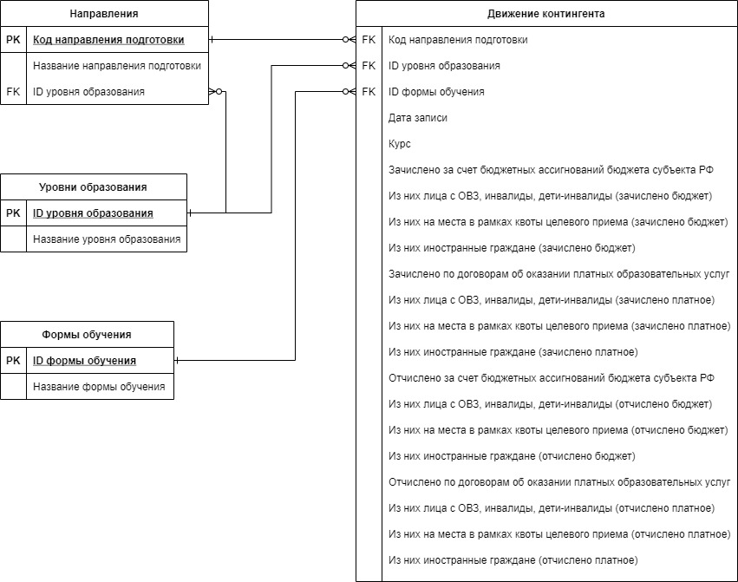
ER-модель

Slide 8
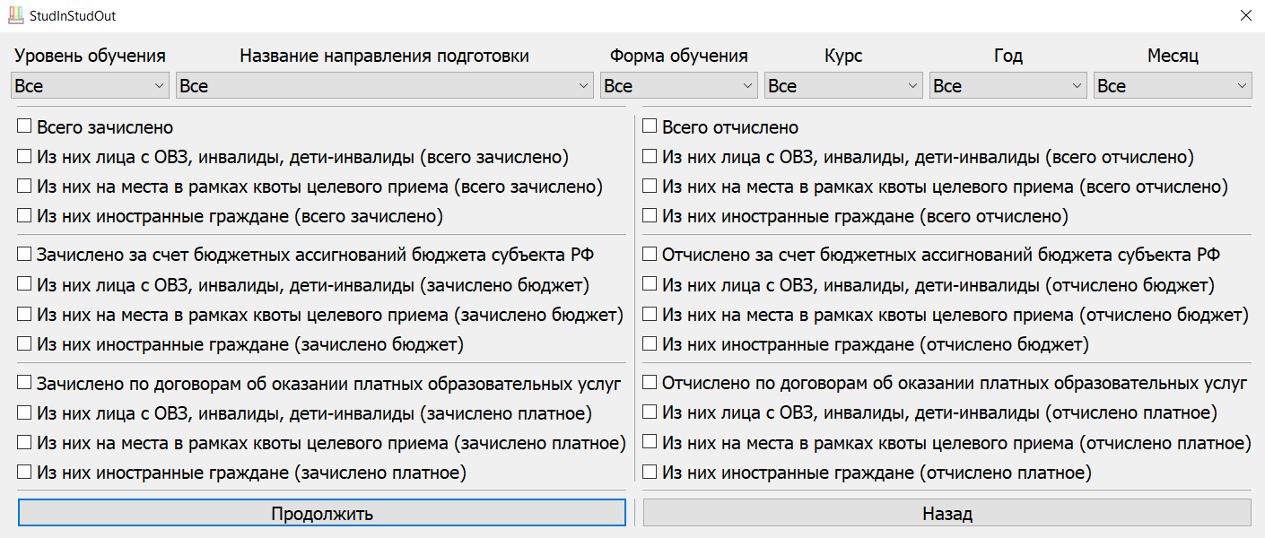
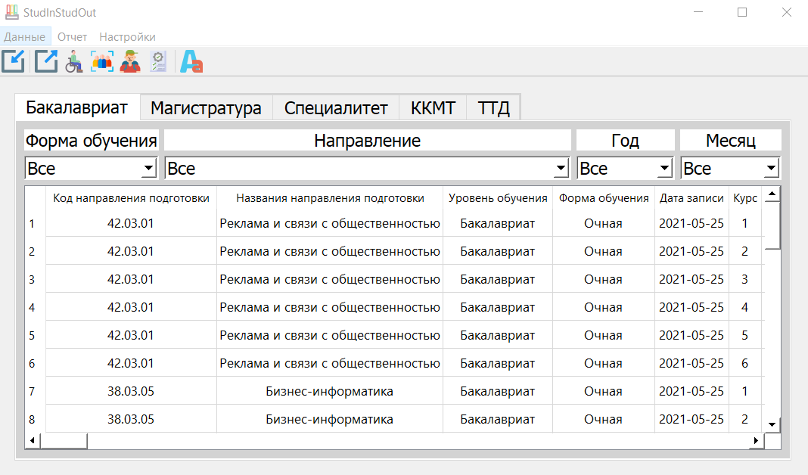
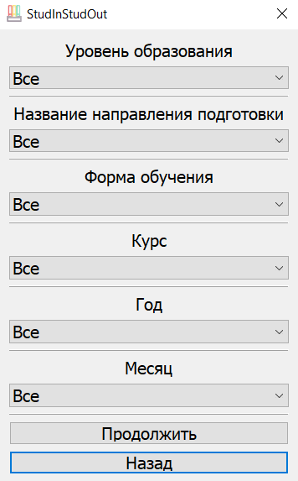
Интерфейс «StudInStudOut»

Slide 9
Экономические показатели
Стоимость одного часа работы ПК (руб.)
Затраты на составление и отладку программы (руб.)
Рост производительности труд (%)
279,33
11636,25
66,07

Slide 10
Спасибо за
внимание!

